Slide 1
Mezinárodní zdanění korporací
Daňové plánování v 21. století
Ing. Jakub Šindelář

Slide 2
Osnova přednášky
Úvod a představení
Uvedení do problematiky mezinárodního zdanění
Historické daňově plánovací struktury
Nové trendy v rámci potírání daňově plánovacích struktur
Daňové řízení korporace – zkušenosti z praxe
Závěr a dotazy

Slide 3
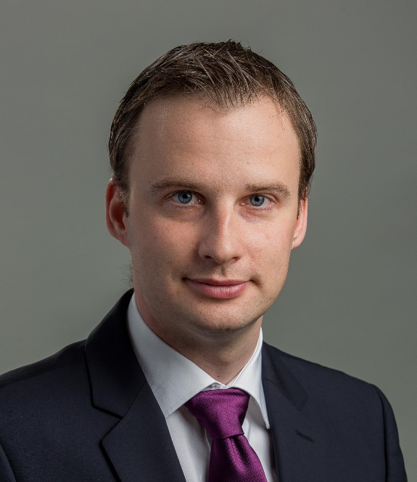
Představení
- 13 let praxe v rámci daňového poradenství
Ernst & Young CZ (Senior manažer) – 9 let
Ernst & Young US (ITS desk NYC) – 6 měsíců
Alpiq group (International Tax manager) – 4 roky
Eurowag group (International Tax manager)
Zaměření: International tax, Transfer pricing, Corporate Income Tax, Transactions, Litigation
- Certifikovaný daňový poradce č. 4784

Slide 4
Uvedení do problematiky mezinárodního zdanění

Slide 5
Co je mezinárodní zdanění?
Daňové aspekty transakcí směřující ze zahraničí a do zahraničí:
Mezinárodní obchod zboží a služeb
Činnost nadnárodních korporací
Investice do / ze zahraničí
Osoby pracující v zahraničí / zahraniční osoby pracující v tuzemsku

Slide 6
Základní principy mezinárodního zdanění – zákon o daních z příjmů
§ 17 zákona č. 586/1992 Sb., o daních z příjmů (ZDP)
Poplatník - Daňový rezident x Daňový nerezident (§ 17-2 ZDP)
Zdanění - Celosvětový příjem versus Příjem ze zdrojů ČR
Klíčová podmínka - Sídlo + Místo vedení (§ 17-3 ZDP)
§ 22 ZDP – Zdroj příjmů (daňový nerezident)
Příjmy ze zdrojů na území České republiky (Source income)
§ 22-1 ZDP - např. Dividendy, Licenční poplatky, Úroky
§ 36 ZDP - Zvláštní sazba daně (srážková daň) - WHT
Stálá provozovna (Permanent Establishment)
§ 22-2 ZDP - Fixed Place of Business, Dependent Agent, Service PE
§ 23-11 ZDP – Stanovení základu daně PE
§ 38fa ZDP – CFC pravidla

Slide 7
Základní principy mezinárodního zdanění - mezinárodní smlouvy
Mezinárodní smlouvy jsou závazné a mají přednost před zákonem (článek 10 Ústavy České republiky)
Smlouva o zamezení dvojího zdanění (Double Tax Treaty)
Přehled platných smluv | Ministerstvo financí ČR (mfcr.cz)
Separátní definice (Tax Resident, PE, Dividend, Interests, Royalties)
Pozor na Protokoly a Multilateral Instrument (viz dále)
OECD Commentary on Model Tax Convention
EU Direktivy (Parent-Subsidiary, Interest-Royalty, Merger, etc.)
Nástroj daňového plánování?
„Annual revenue losses for governments of at least 100–240 billion USD, equivalent to 4–10% of global corporate income tax revenue“ (www.oecd.org)

Slide 8
Základní principy mezinárodního zdanění - modelový příklad struktury
Lokální (NL) daňový zákon:
CIT – daňové režimy
Dividend – 15% WHT
Osvobození možné?
DTT US-NL:
Dividend – 0-15% WHT
MLI?
USCo
US
Dividend
HoldCo
Lokální (CZ) daňový zákon:
Interests, Royalties – 15%/35% WHT
EU I-R Directive:
Osvobození možné (žádost)
DTT CZ-NL:
Interests – 0% WHT
Royalties – 5% WHT
MLI?
NL
CZ, PL, HU
Royalties /
Interests
OpCo
Operating Income

Slide 9
Historické daňově plánovací struktury

Slide 10
Historické daňové struktury – US corporation
US corporation in numbers:
Global net income approx. USD 3bn
Overall revenues received from UK market approx. USD 11bn
UK companies reported taxable profit of GBP 73m
Shareholder
US
Local taxation and Distribution expected under low tax regime
HoldCo
LUX
UK
Provision of low value-added services (warehouse + cloud)
Operating income
from local sales
UKCo
Source: Why is Amazon still paying little tax in the UK? - Tax Justice Network

Slide 11
Historické daňové struktury – NetApp (Dánský soud C-117/2016)
Argumenty soudu:
Kyperská společnost čistě formální kvůli vyhnutí se srážkové dani
Nepatrný zdanitelný zisk
Neoprávnění nakládat s příjmy
Čistě formální struktura
Shareholder
US
Dividend
HoldCo
Bermuda
Loan repayment
HoldCo
Cyprus
Dividend
OpCo
Denmark

Slide 12
Historické daňové struktury – další příklady mezinárodních struktur
Royalty planning - TAAKS AVOYD (video)
Holdingové struktury (Lux, NL, Cyp)
Investice
Holding
Exit
Hybridní instrumenty
IP boxes (výhodný daňový režim vztahující se k nehmotnému majetku)
Software companies (local distributor versus global licence holder)
Financing entities a další…

Slide 13
Historické daňové struktury – české příklady (debt-push down)
HoldCo
NL
Interní financování
CZ
NewCo
Externí financování
Akvizice &
Upstream
Fúze
+ Lokální zdanitelný příjem
Úrokové daňově uznatelné náklady
= Optimální základ daně
Omezení:
Přecenění
Nízká kapitalizace
ATAD
Zneužití práva (NSS judikatura)*
MLI
OpCo
Operating Income
* 8 Afs 34/2015-71

Slide 14
Historické daňové struktury – české příklady (debt-equity swap)
HoldCo
LUX
Dividendová distribuce
CZ
OPCo
Externí financování
+ Osvobozená dividenda
Úrokové daňově uznatelné náklady
= Optimální základ daně
Omezení:
Nízká kapitalizace
ATAD
NSS judikatura (OKD)*
Zneužití práva
Substance holdingu
* 5 Afs 25/2009-98

Slide 15
Nové trendy v rámci potírání daňově plánovacích struktur

Slide 16
Nové trendy v potírání daňových struktur - Base erosion and profit shifting
“Base erosion and profit shifting (BEPS) refers to tax planning strategies used by multinational enterprises that exploit gaps and mismatches in tax rules to avoid paying tax.” (www.oecd.org)
Action plan 1: Digitalization (digital tax, VAT)
Action plan 2: Hybrid Mismatches (ATAD)
Action plan 3: Controlled Foreign Company (ATAD)
Action plan 4: Limitations on Interest Deductions (ATAD)
Action plan 5: Harmful Tax Practices (Exchange of information)
Action plan 6: Tax Treaty Abuse (MLI)
Action plan 7: Permanent Establishment Status (OECD rules + MLI)
Action plan 8-10: Transfer Pricing (OECD TP guidelines)
Action plan 12: Mandatory Disclosure Rules (DAC6 directive)
Action plan 13: Country by Country Reporting (CbCR)
Action plan 14: Mutual Agreement Procedure (MAP)
Aktuální iniciativy – OECD Pillar 1 & 2, Shell companies, public CbCR…

Slide 17
Nové trendy v potírání daňových struktur - nepovolené daňové plánování
OECD BEPS (MLI – principal purpose test): “…if one of the principal purposes of transactions or arrangements is to obtain treaty benefits, these benefits would be denied…“
OECD BEPS (DAC6 – main benefit test): “…if it can be established that the main benefit or one of the main benefits which, having regard to all relevant facts and circumstances, a person may reasonably expect to derive from an arrangement is the obtaining of a tax advantage…”
§ 240, odst. 1 Trestního zákoníku: „Kdo ve větším rozsahu zkrátí daň, clo, pojistné na sociální zabezpečení, příspěvek na státní politiku zaměstnanosti, pojistné na úrazové pojištění, pojistné na zdravotní pojištění, poplatek nebo jinou podobnou povinnou platbu anebo vyláká výhodu na některé z těchto povinných plateb, bude potrestán odnětím svobody na šest měsíců až tři léta nebo zákazem činnosti.“

Slide 18
Nové trendy v potírání daňových struktur - nepovolené daňové plánování
NSS judikát (8 Afs 34/2015–71): „Svoboda jednotlivců uspořádat svoje podnikání tak, aby si snížili svou daňovou povinnost, stejně jako požadavek nanejvýš restriktivního uplatnění zákazu zneužití práva, existuje pouze v rozsahu legálních možností. Je třeba pečlivě rozlišovat situaci, kdy daňový subjekt volí z různých do úvahy přicházejících alternativ, které mají svůj samostatný smysl, tu, která je pro něho daňově nejvýhodnější, což je legitimní a právem aprobovaný postup, od situace, kdy hlavním smyslem dané činnosti či transakce je získání daňového zvýhodnění nebo úplné eliminace daňové povinnosti, jak tomu bylo v projednávané věci. …“
Zneužití práva: daň jako jeden z hlavních účelů + odlišný smysl právní úpravy
ECJ judikát (C-126/10 - Foggia): „Nic tudíž v zásadě nebrání tomu, aby fúze, kterou se provádí restrukturalizace nebo racionalizace skupiny a která umožňuje snížit její administrativní náklady a náklady na řízení, mohla sledovat platné hospodářské důvody. Tak tomu ale není u převzetí, o jaké se jedná ve věci v původním řízení, u něhož se zdá, že s ohledem na rozsah předpokládaného daňového zvýhodnění, tedy více než 2 milionů eur, je úspora získaná dotyčnou skupinou, pokud jde o strukturální náklady, v zcela marginální.“

Slide 19
Daňové řízení korporace – zkušenosti z praxe

Slide 20
Daňové řízení korporace - zkušenosti z praxe
Smlouvy o zamezení dvojího zdanění versus lokální pravidla
Akviziční financování
Stálé provozovny
Daňové ztráty
Převodní ceny, poplatky ve skupině a získávání závazných posouzení
Daňové kontroly (teorie versus praxe)
DPH a cash-flow dopady
ATAD, DAC, CbCR, MLI, substance requirements a další…

Slide 21
Závěr a Dotazy
Myšlenka na závěr:
“Our new Constitution is now established, and has an appearance that promises permanency; but in this world nothing can be said to be certain, except death and taxes.”
Benjamin Franklin (November 1789)
Dotazy?

Slide 22
Poděkování a kontakt
Ing. Jakub Šindelář
Tel.: + 420 603 577 842
E-mail: jakub.sindelar@eurowag.com
V případě jakéhokoliv dotazu mě neváhejte kontaktovat.
Děkuji za pozornost a přeji hezký den

